Slide 1
МУНИЦИПАЛЬНОЕ БЮДЖЕТНОЕ ОБЩЕОБРАЗОВАТЕЛЬНОЕ УЧРЕЖДЕНИЕ
СРЕДНЯЯ ОБЩЕОБРАЗОВАТЕЛЬНАЯ ШКОЛА №15
С УГЛУБЛЕННЫМ ИЗУЧЕНИЕМ ОТДЕЛЬНЫХ ПРЕДМЕТОВ
Г.ГУСЬ-ХРУСТАЛЬНЫЙ ВЛАДИМИРСКОЙ ОБЛАСТИ.
Название презентации
Внеклассное мероприятие
для учащихся 6 класса
по технологии «Обслуживающий труд»
«ВСЕЗНАЙКА»
Автор: Смирнова Марта Николаевна – учитель технологии

Slide 2
1 конкурс Викторина по кулинарии
1 | 2 | 3 | 4 | 5
6 | 7 | 8 | 9 | 10
11 | 12 | 13 | 14 | 15
16 | 17 | 18 | 19 | 20
21 | 22 | 23 | 24 | 25

Slide 3
1
Как называется и документ, необходимый для получения лекарства в аптеке, и способ приготовления блюда?
Рецепт

Slide 4
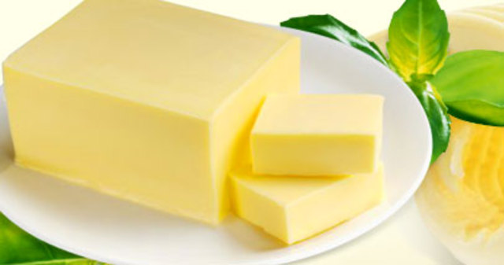
2
Чем кашу не испортишь?
Маслом

Slide 5
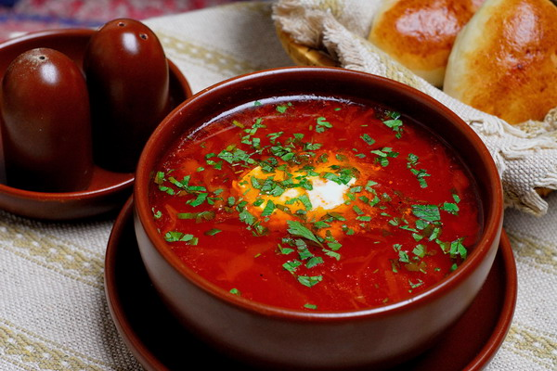
3
Каких супов в России употребляется больше: холодных или горячих?
Горячих

Slide 6
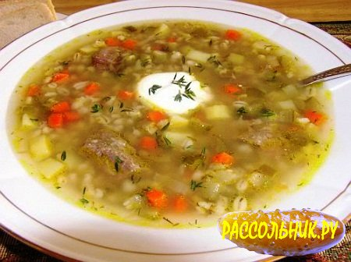
4
В каком супе огурцы с перловкой встречаются?
В рассольнике

Slide 7
5
Какой рукой нужно есть суп?
Суп нужно есть ложкой

Slide 8
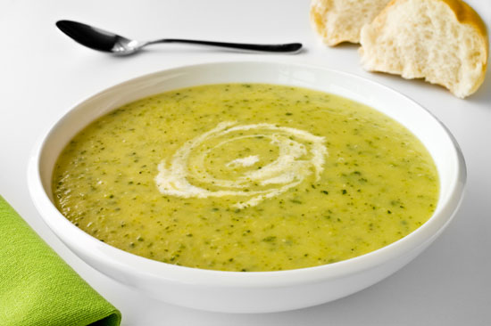
6
Как называется вид супов
из протёртых овощей?
Пюре

Slide 9
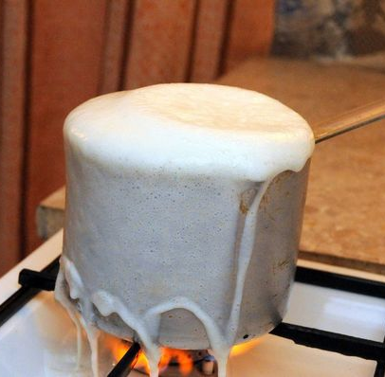
7
Что на кухне
убегает от плохой хозяйки?
Молоко кипящее

Slide 10
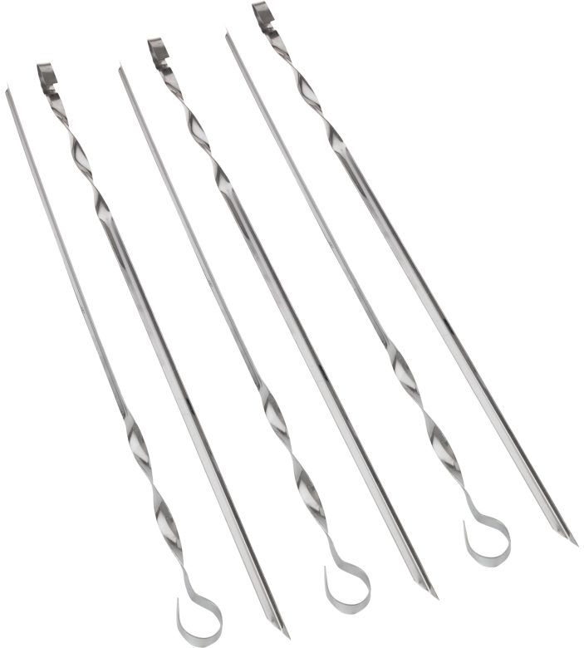
8
Как называется «пронзительный» инструмент для приготовления шашлыка?
Шампур, вертел

Slide 11
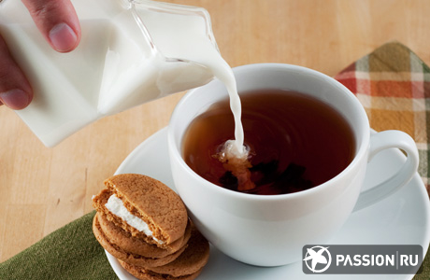
9
Какой напиток, не приправленный молоком, англичане считают «просто отравой»?
Чай

Slide 12
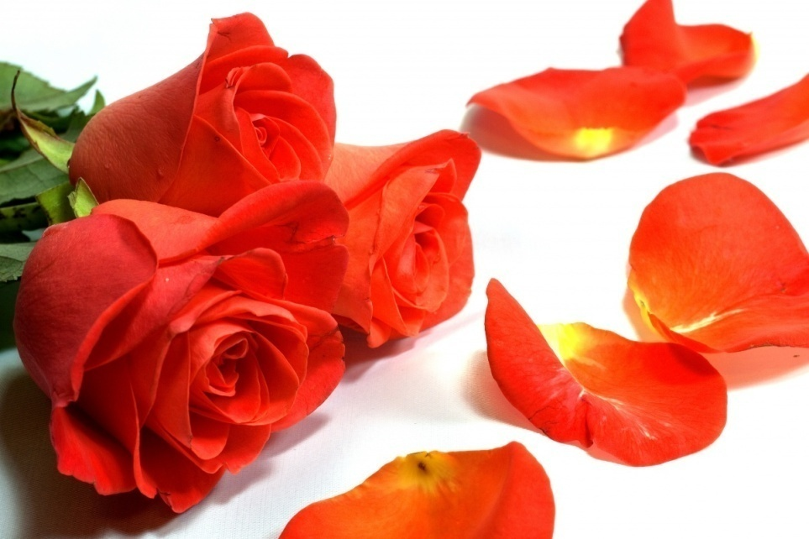
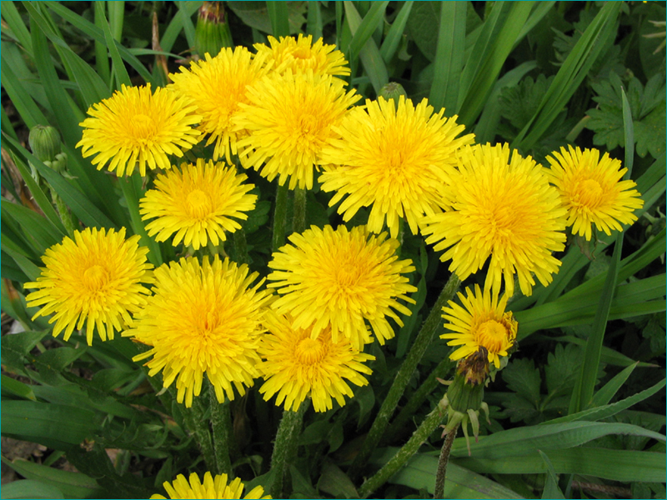
10
Из лепестков каких цветов варят варенье?
Из лепестков роз
и одуванчиков

Slide 13
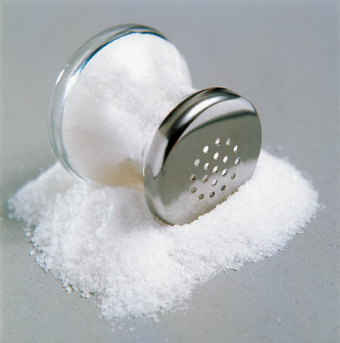
11
Музыкальная приправа – это… Что?
Соль

Slide 14
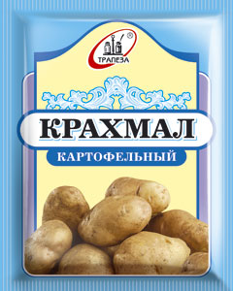
12
Что превращает морс в кисель?
Крахмал

Slide 15
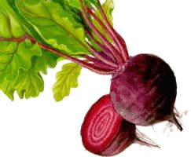
13
Ботва какого овоща используется для холодного русского супа ботвинья?
Свёклы

Slide 16
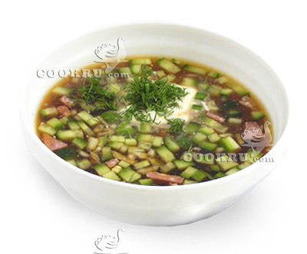
14
Как называют салат,
залитый квасом?
Окрошка

Slide 17
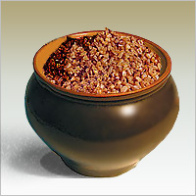
15
Кашу из какой крупы на Руси называли чёрной кашей?
Из гречки

Slide 18
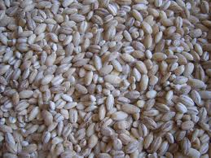
16
Какая крупа за изысканный цвет названа «жемчужной»?
Перловая, «перл» – жемчуг

Slide 19
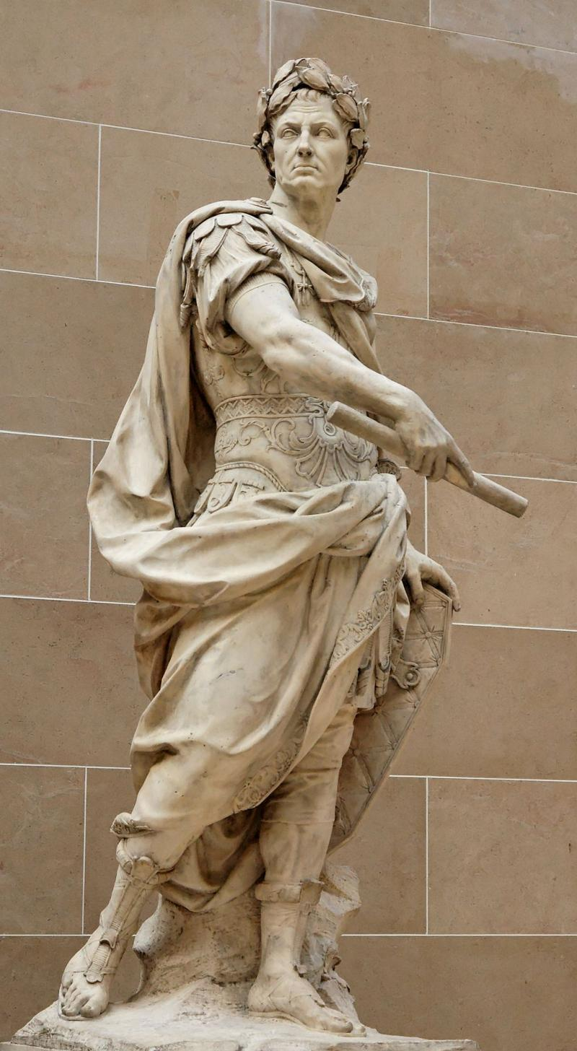
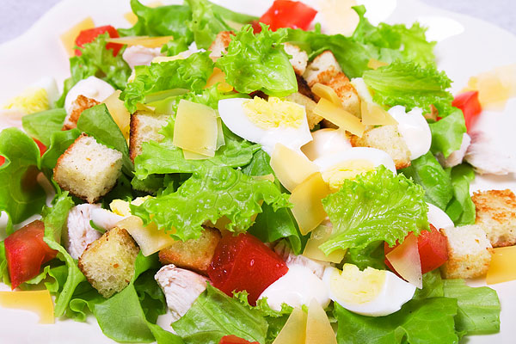
17
Именем какого древнеримского царя назван салат с куриным мясом?
Цезарь

Slide 20
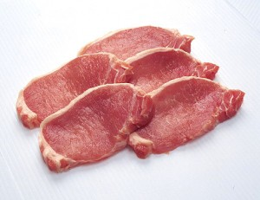
18
От чего можно отказаться, питаясь фасолью, поскольку её белок по своему составу очень похож на животные белки?
Мясо

Slide 21
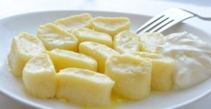
19
Как называются вареники без начинки?
Ленивые вареники

Slide 22
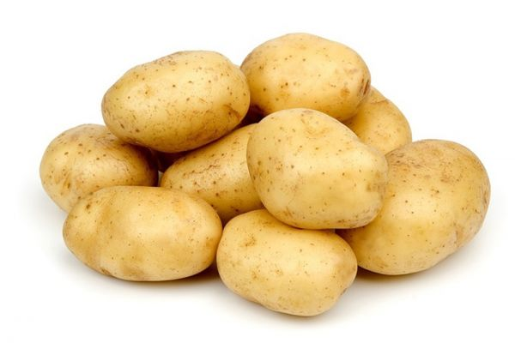
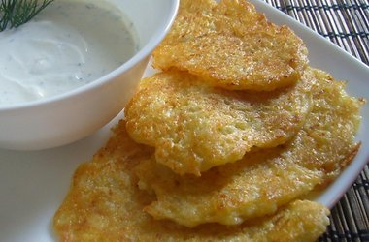
20
Какой корнеплод необходим для приготовления драников?
Картофель

Slide 23
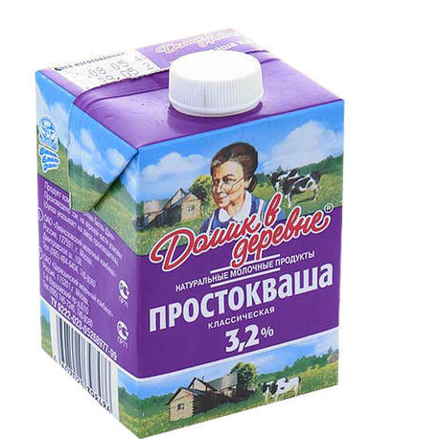
21
Судя по названию, приготовить этот молочный продукт проще простого. Назовите его.
Простокваша

Slide 24
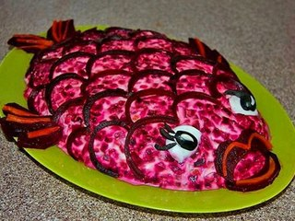
22
Какая рыба в праздничные дни надевает «шубу»?
Сельдь

Slide 25
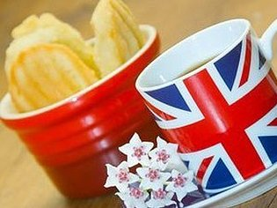
23
В какой стране традиционно в 5 часов дня устраивают чаепитие?
В Англии

Slide 26
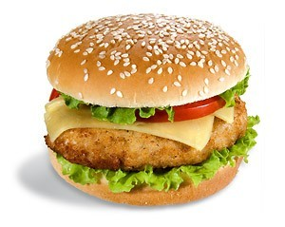
24
По названию какого германского города именуется говяжья котлета, вложенная в разрезанную пополам хрустящую булочку?
Гамбург – гамбургер

Slide 27
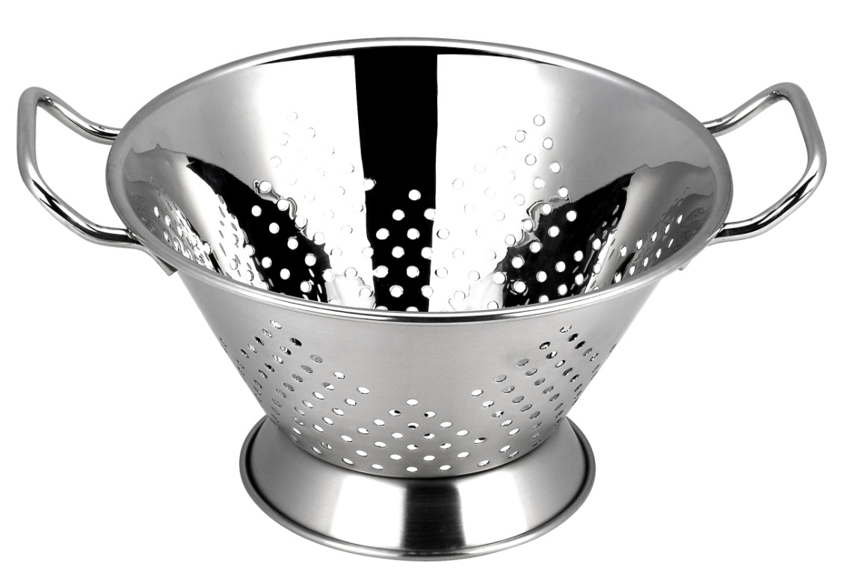
25
Какой предмет кухонной утвари используют в процессе приготовления макарон?
Дуршлаг

Slide 28
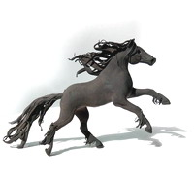
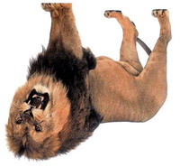
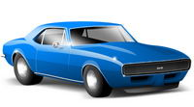
2 конкурс
Разгадай ребусы
1
2
3
2=А
2=Р
Ткань
+О
Пряжа
Волокно
4
+ К
Швейная машинка

Slide 29
3 конкурс
Кроссворд
10.Приспособление предназначенное для поддерживания ткани в натянутом состоянии.
1. Ряд повторяющихся стежков на ткани.
2. Исходные данные для построения чертежа выкройки.
 |  |  |  |  |  | 1.
 |  |  |  |  |  | 2.
 |  |  |  |  |  |  | 3.
 |  |  |  |  | 4.
 |  |  |  |  | 5.
 |  |  |  |  |  |  | 6.
7.
 |  |  |  |  | 8.
 |  | 9.
 |  |  |  |  |  | 10.
9. Процесс усвоения организмом питательных веществ.
3. Продукт необходимый для приготовления бутербродов.
4. Построение чертежа выкройки изделия.
8. Способность ткани поглощать воду из окружающей среды.
7. Процесс изменения чертежа выкройки в соответствии с выбранной моделью.
5. Поперечные нити в ткани.
6. Остаток отрезков ткани разнообразные по форме
и цвету.

Slide 30
3 конкурс
Кроссворд
 |  |  |  |  |  | 1. | С | Т | Р | О | Ч | К | А
 |  |  |  |  |  | 2. | М | Е | Р | К | И
 |  |  |  |  |  |  | 3. | Х | Л | Е | Б
 |  |  |  |  | 4. | К | О | Н | С | Т | Р | У | И | Р | О | В | А | Н | И | Е
 |  |  |  |  | 5. | У | Т | О | К
 |  |  |  |  |  |  | 6. | Л | О | С | К | У | Т
7. | М | О | Д | Е | Л | И | Р | О | В | А | Н | И | Е
 |  |  |  |  | 8. | Г | И | Г | Р | О | С | К | О | П | И | Ч | Н | О | С | Т | Ь
 |  | 9. | П | И | Т | А | Н | И | Е
 |  |  |  |  |  | 10. | П | Я | Л | Ь | Ц | Ы

Slide 31
4 конкурс
Продолжи поговорку
«Без труда не вытащишь …………………………»
«Глаза страшатся, …………………………………….»
«Под лежачий камень …………………………....»
«Любишь кататься - …………………………………»
«Кончил дело - …………………………………………»
«Готовь сани летом, ………………….…»

Slide 32
4 конкурс
Продолжи поговорку
«Без труда не вытащишь и рыбку из пруда»
«Глаза страшатся, а руки делают»
«Под лежачий камень вода не течет»
«Любишь кататься – люби и саночки возить»
«Кончил дело – гуляй смело»
«Готовь сани летом, телегу зимой»

Slide 33
ПОЗДРАВЛЯЕМ
ПОБЕДИТЕЛЕЙ!

Slide 34
Список использованной литературы
Технология. Обслуживающий труд: 5класс: учебник для учащихся общеобразовательных учреждений/Ю.В. Крупская, Н.И. Лебедева, Л.В. Литикова и др.4 под ред. В.Д. Синенко. – 4-е изд.. Перераб. – М. : Вентана-граф,2011. – 192 с. : ил.
Интернет - ресурсы
http://zanimatika.narod.ru/Narabotki5_2_1.htm http://rassolinik.ru
http://rebus1.com/ http://ru.freepik.com
http://flaminguru.narod.ru http://gcook.ru
http://selfhacker.ru http://www.sportmaster.ru
http://earth-chronicles.ru http://health.passion.ru
http://rassolinik.ru/ http://lalaka-boom.com
http://fotiko.ru http://doctorpiter.ru
http://gcook.ru http://zateevo.ru
http://www.liveinternet.ru http://www.ayzdorov.ru
http://health.passion.ru http://www.online-menu.ru
http://www.torange.ru/ http://skolko-kalorij.ru
http://mudrost.mirtesen.ru http://akimchik.ru/
http://otzovik.com http://ru.wikipedia.org
http://best-guide.ru http://health-lifestyle.org
http://kakchto.com http://www.lenagold.ru
http://kushaem.biz http://postila.ru
http://foodelivery.ru http://www.cheap-domain.ru
http://appetites.ru http://delo-vkysa.3dn.ru
http://www.vitesse.ru http://nrsecrets.ru

